Slide 1
Robot Framework測試腳本重構工具的改善 ：增加重構方法之多元選擇
研究生：吳俊青
2021/06/24
國立台北科技大學 資訊工程系
指導教授：鄭有進、謝金雲

Slide 2
大綱
研究動機及目標
相關背景知識
延伸功能設計與實作
案例分析
結論與未來研究方向

Slide 3
大綱
研究動機及目標
相關背景知識
延伸功能設計與實作
案例分析
結論與未來研究方向

Slide 4
研究動機
關鍵字的重複使用
多個關鍵字視為一個測試流程， 並且被重複使用
單個關鍵字被重複使用

Slide 5
研究動機
測試腳本中的步驟相同但參數數值不同
增加開發成本
增加修改成本

Slide 6
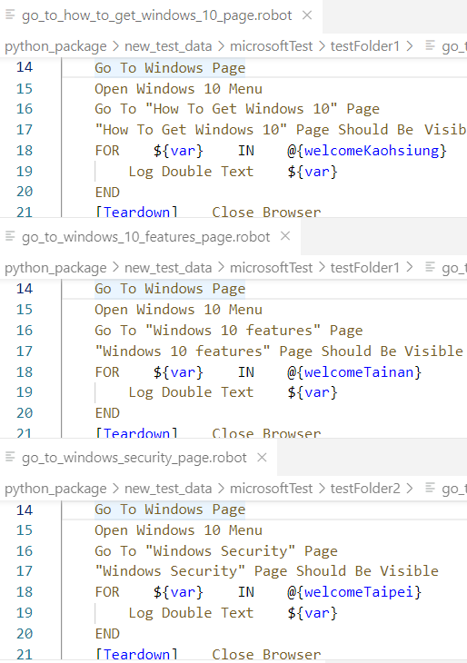
研究動機
重複步驟實例

Slide 7
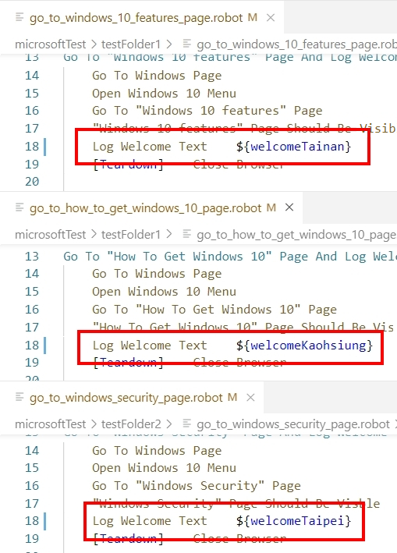
研究動機
改善後

Slide 8
研究動機
關鍵字的重複使用
多個關鍵字視為一個測試流程， 並且被重複使用
單個關鍵字被重複使用

Slide 9
研究動機
關鍵字在不同測試腳本中重複使用
減少開發成本
減少修改成本

Slide 10
研究動機
重構
抽取重複步驟成為新關鍵字
提高測試步驟被重複使用的機率
移除重複測試步驟
移動關鍵字宣告
使關鍵字更容易地被搜尋

Slide 11
研究動機
RF Refactoring
Eclipse外掛程式
簡化重構的流程
無需人工檢查搜尋結果

Slide 12
研究動機
RED
不支援重構Robot Framework功能
基於Eclipse
檢查語法功能齊全
Visual Studio Code
不支援重構Robot Framework功能
不具有檢查語法功能
手動搜尋進行重構

Slide 13
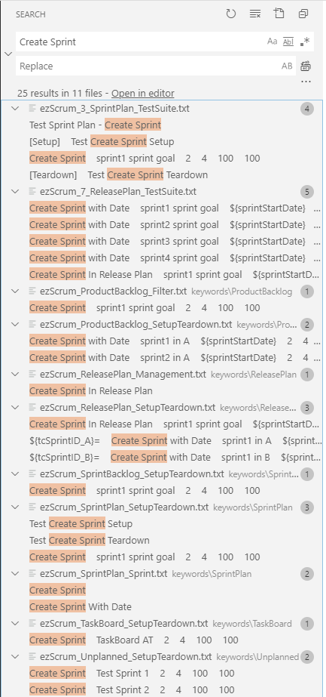
研究動機
VSCode的搜尋取代工具

Slide 14
研究動機
RF Refactoring無法滿足重構需求
使用搜尋取代工具
無法準確搜尋出待修改項目
需要人工檢查搜尋結果
人工檢查
花費額外時間
易出錯

Slide 15
研究目標
擴充RF Refactoring之重構功能
抽取重複步驟成為新關鍵字
移動關鍵字宣告
增加可選擇的重構方法
提升重構效率
準確取得待修改項目
避免人為錯漏的錯誤

Slide 16
大綱
研究動機及目標
相關背景知識
延伸功能設計與實作
案例分析
結論與未來研究方向

Slide 17
Refactoring
定義
在不改變程式外在行為的前提下，改善既有程式碼內部架構的過程。
重構一般程式碼與重構測試程式碼差別

Slide 18
Refactoring
重構一般程式碼
著重在內部架構的設計
重構測試程式碼
根據每個測試的狀況進行調整，讓整體運作上能夠更加地順暢

Slide 19
Robot Framework
進行驗收測試的開源軟體框架
關鍵字驅動(Keyword-driven)
關鍵字(Keyword)包裝得更高階更易讀
擴充測試函式庫
Python
Java

Slide 20
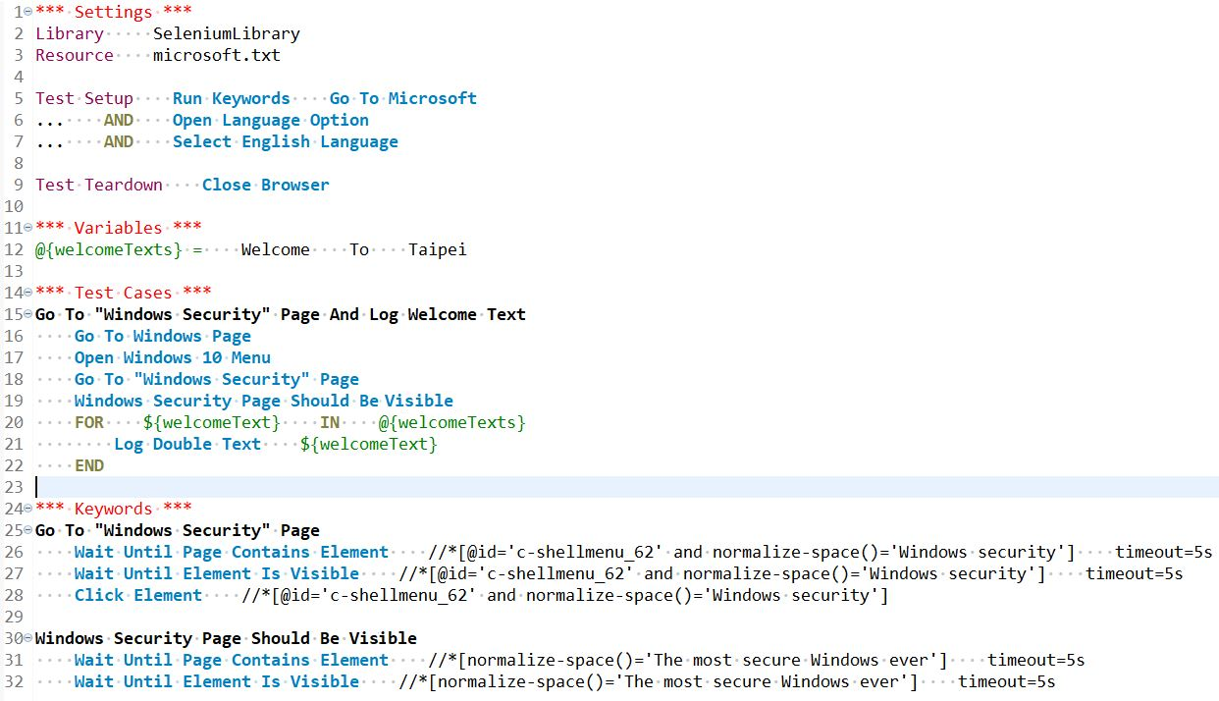
Robot Framework測試腳本
Settings
Test Cases
Variables
Keywords

Slide 21
抽象語法樹
程式碼結構的一種抽象表達
樹狀結構展現出程式中的語法關係
Python中的應用
AST 套件
Robot Framework Parsing API

Slide 22
大綱
研究動機及目標
相關背景知識
延伸功能設計與實作
案例分析
結論與未來研究方向

Slide 23
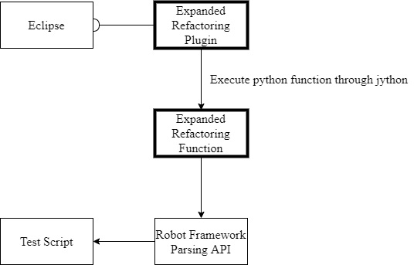
系統架構
新重構功能
外掛程式擴充

Slide 24
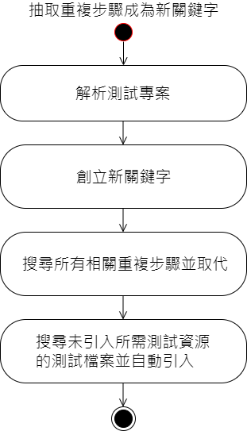
抽取重複步驟成為新關鍵字流程
解析測試專案
創立新關鍵字
搜尋所有相關重複步驟並取代
搜尋未引入所需測試資源的測試檔案並自動引入

Slide 25
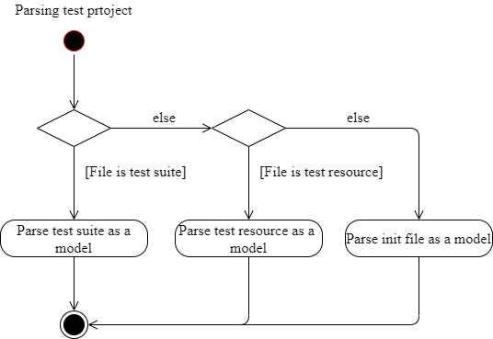
解析測試專案
Robot Framework Parsing API
Test Suite
使用get_model
Resource File
使用get_resource_model

Slide 26
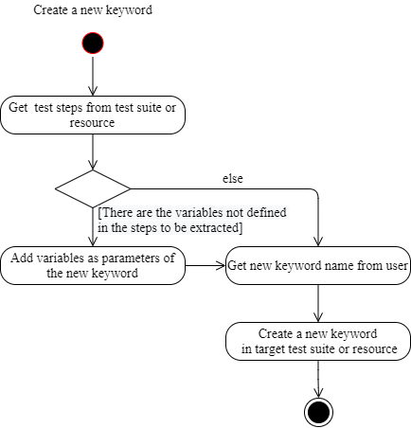
創立新關鍵字
未宣告於抽取步驟中的變數
加入新關鍵字參數
創立新關鍵字
將新關鍵字節點加入指定檔案中

Slide 27
創立新關鍵字

Slide 28
搜尋所有相關重複步驟並取代

Slide 29
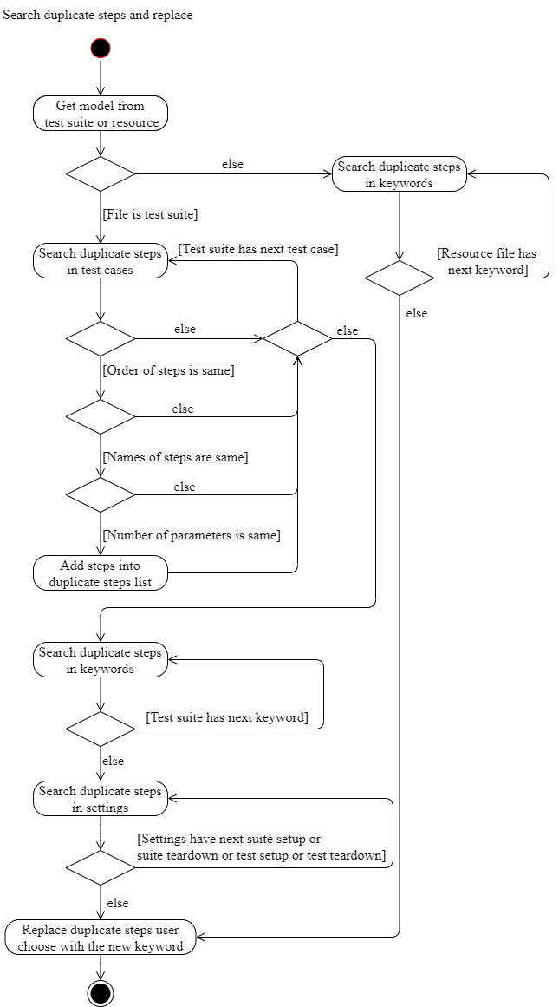
搜尋所有相關重複步驟並取代

Slide 30
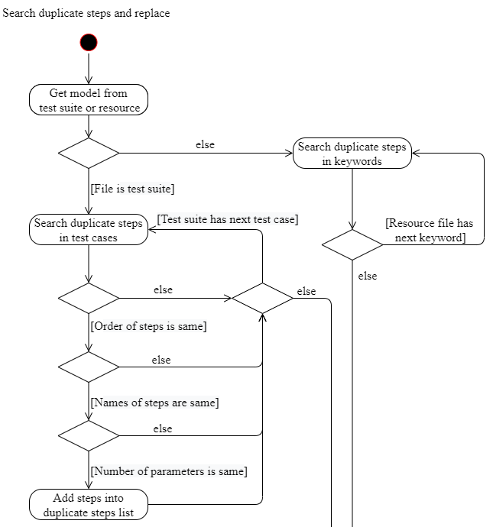
搜尋所有相關重複步驟並取代
重複步驟條件
步驟順序相同
步驟名稱相同
參數數量相同

Slide 31
搜尋所有相關重複步驟並取代
不同檔案類別
Test Suite
Resource File

Slide 32
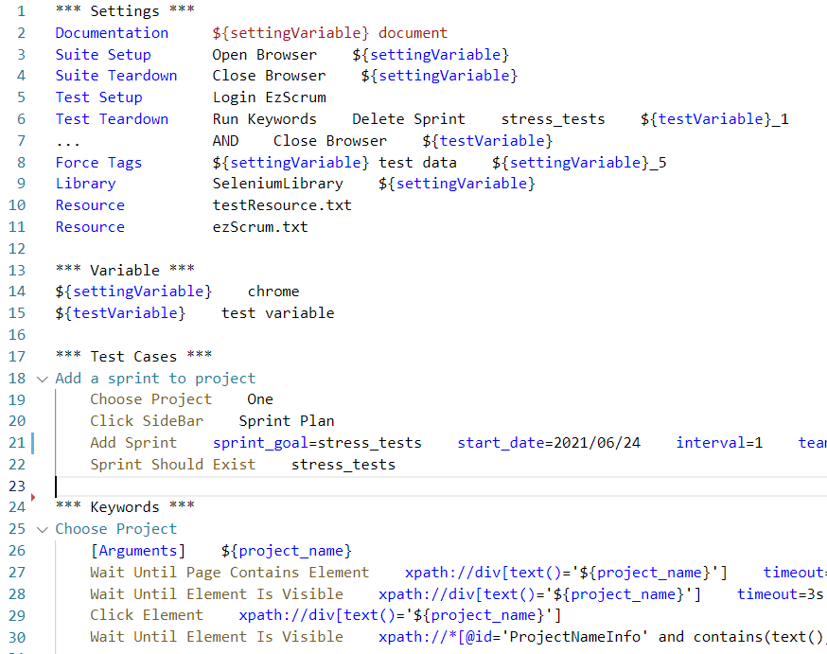
搜尋所有相關重複步驟並取代

Slide 33
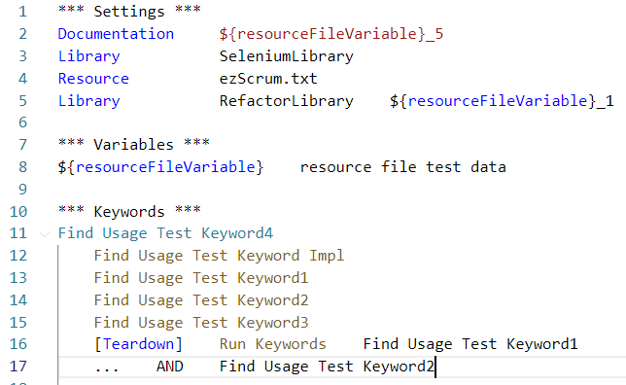
搜尋所有相關重複步驟並取代

Slide 34
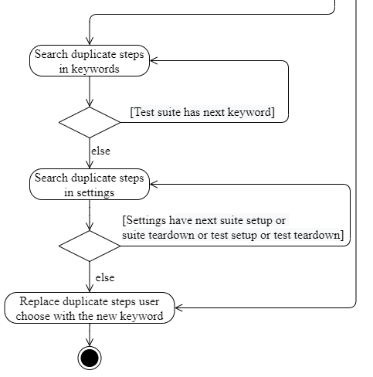
搜尋所有相關重複步驟並取代
以新關鍵字取代重複步驟

Slide 35
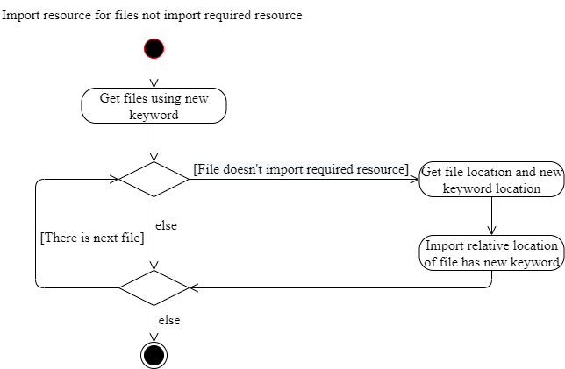
搜尋未引入所需測試資源的測試檔案並自動引入
使用新關鍵字之檔案
於Settings中驗證
Resource

Slide 36
搜尋未引入所需測試資源的測試檔案並自動引入

Slide 37
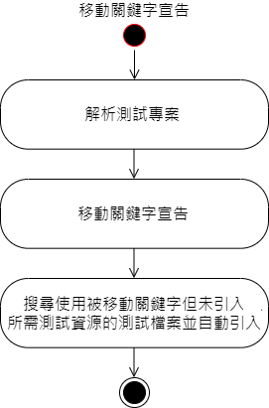
移動關鍵字宣告流程
解析測試專案
移動關鍵字宣告
搜尋使用被移動關鍵字但未引入所需測試資源的測試檔案並自動引入

Slide 38
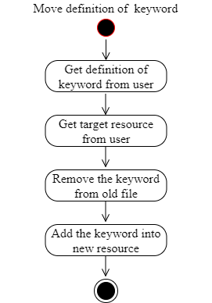
移動關鍵字宣告
移除關鍵字宣告
新增關鍵字宣告

Slide 39
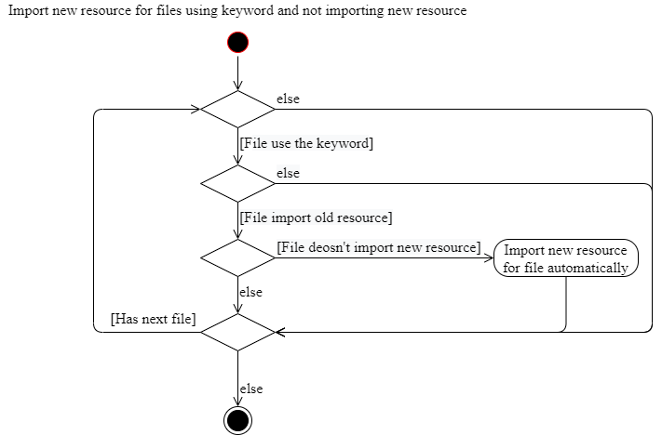
搜尋使用被移動關鍵字但未引入所需測試資源的測試檔案並自動引入
使用被移動關鍵字條件
是否使用同名關鍵字
是否引入原先測試資源
引入所需測試資源

Slide 40
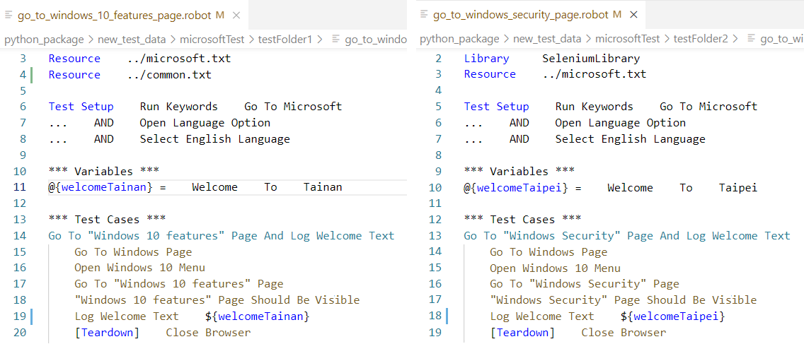
搜尋使用被移動關鍵字但未引入所需測試資源的測試檔案並自動引入

Slide 41
Eclipse外掛程式延伸功能
抽取重複步驟成為新關鍵字
移動關鍵字宣告

Slide 42
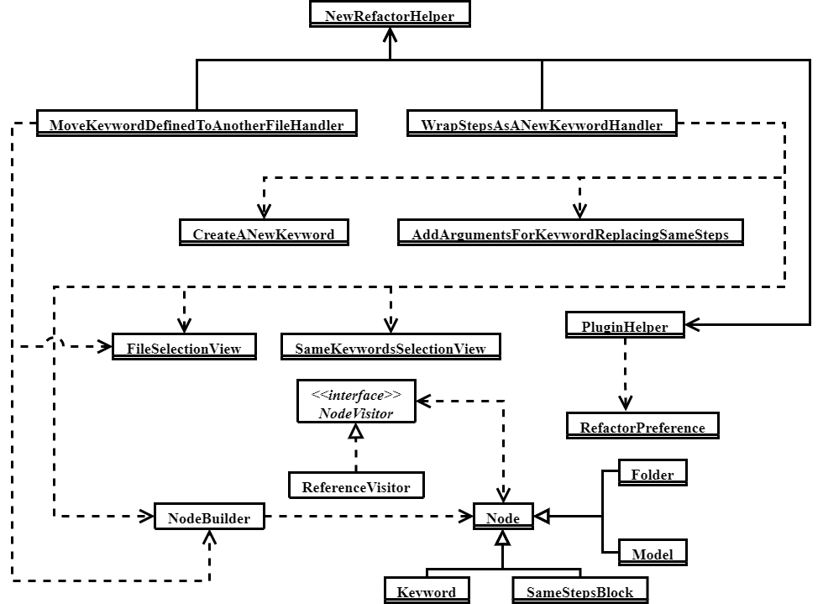
Eclipse外掛程式延伸功能

Slide 43
抽取重複步驟成為新關鍵字流程
抽取步驟成為新關鍵字
搜尋重複步驟並以新關鍵字進行取代
引入新關鍵字所需測試資源

Slide 44
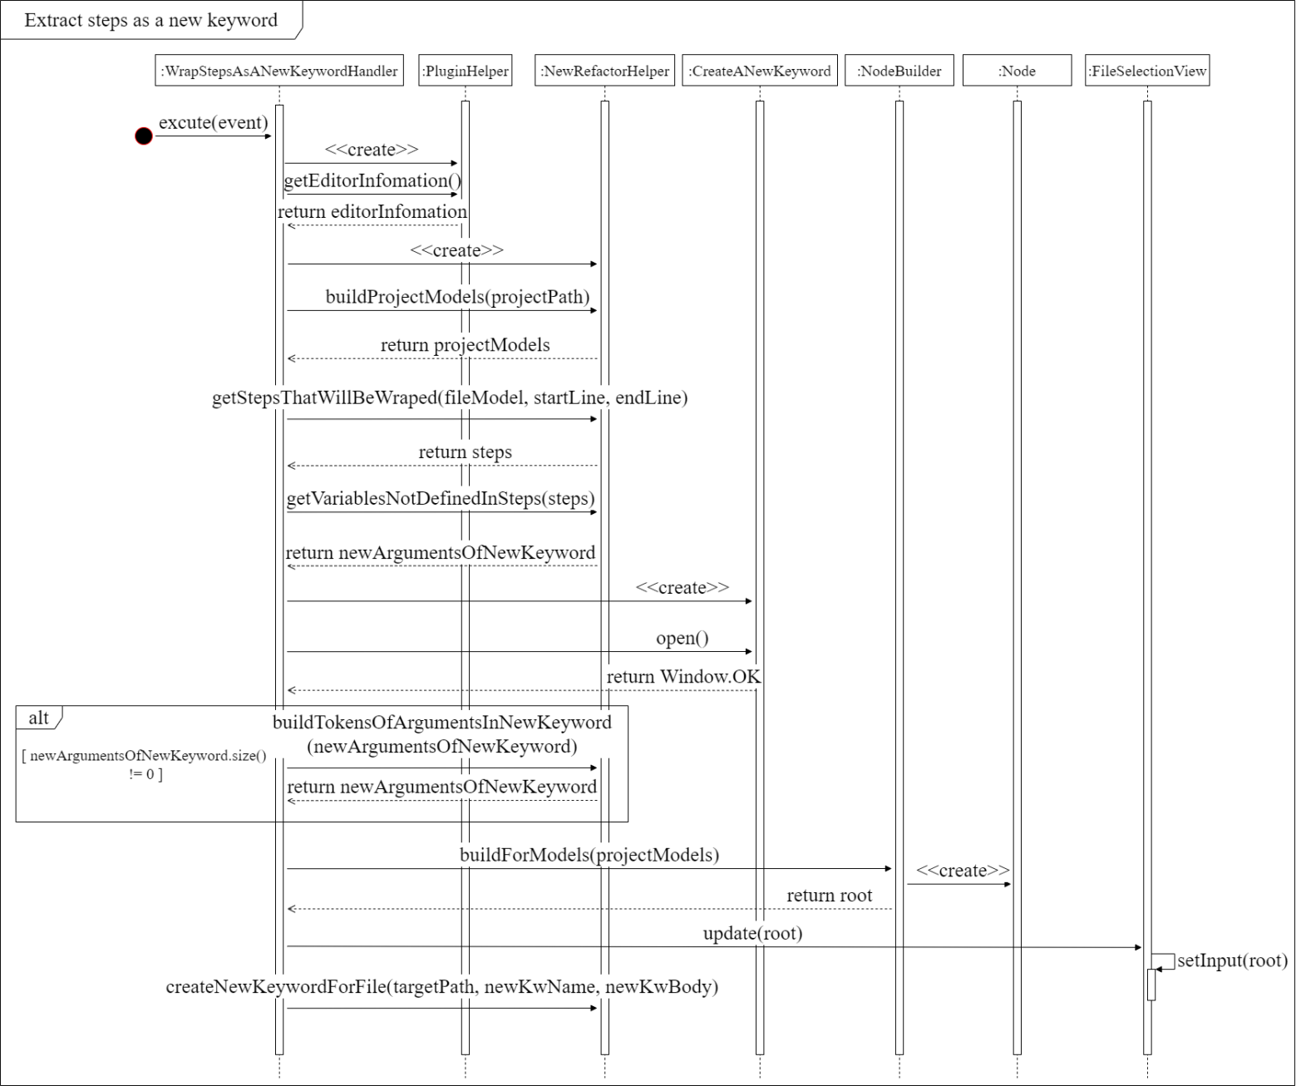
抽取步驟成為新關鍵字

Slide 45
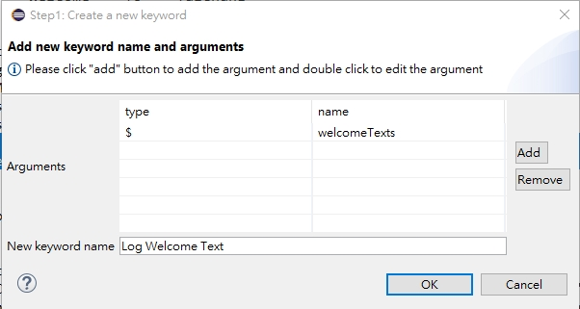
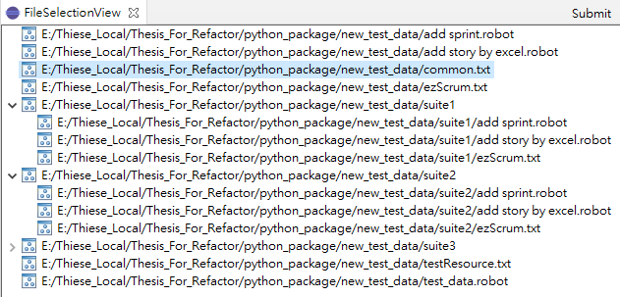
抽取步驟成為新關鍵字

Slide 46
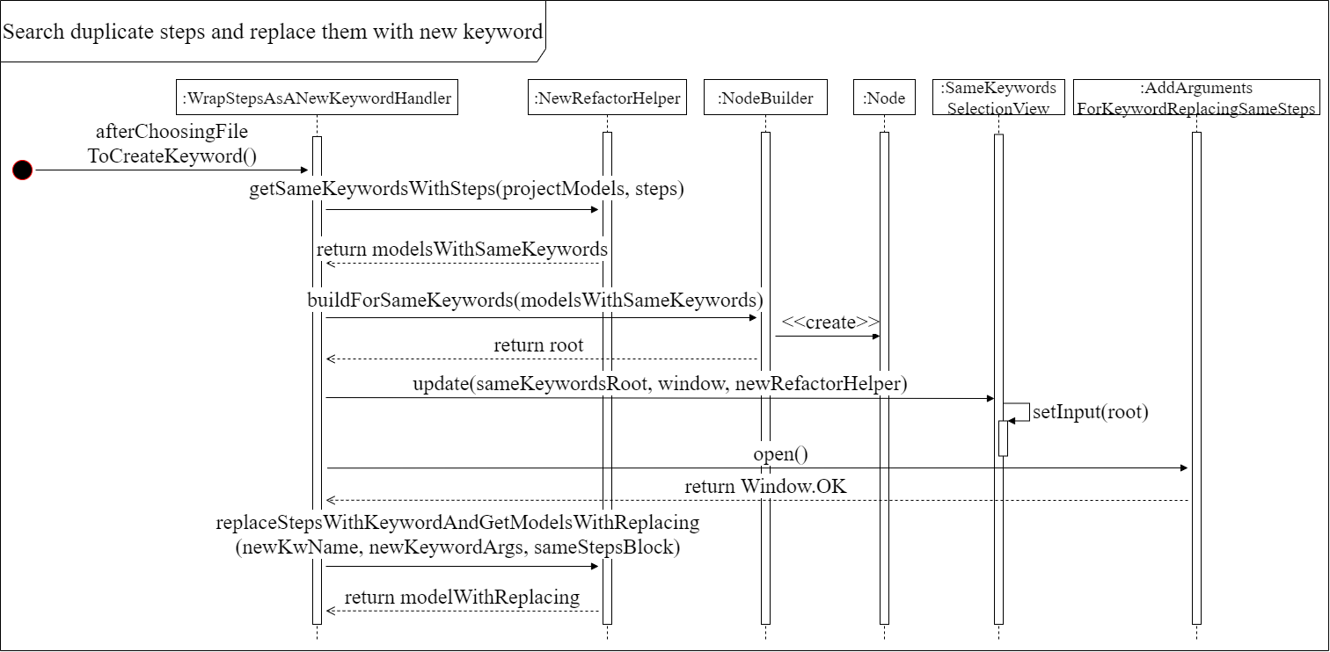
搜尋重複步驟並以新關鍵字進行取代

Slide 47
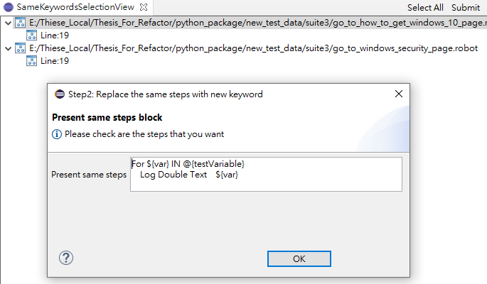
搜尋重複步驟並以新關鍵字進行取代

Slide 48
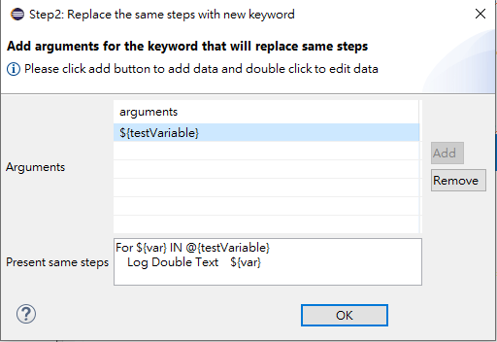
搜尋重複步驟並以新關鍵字進行取代

Slide 49
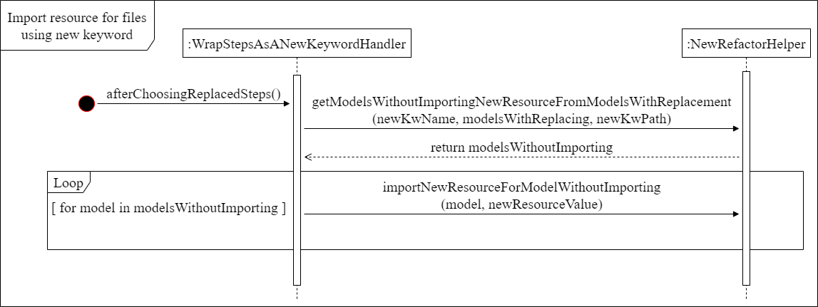
引入新關鍵字所需測試資源

Slide 50
移動關鍵字宣告流程
移動關鍵字宣告並引入所需測試資源

Slide 51
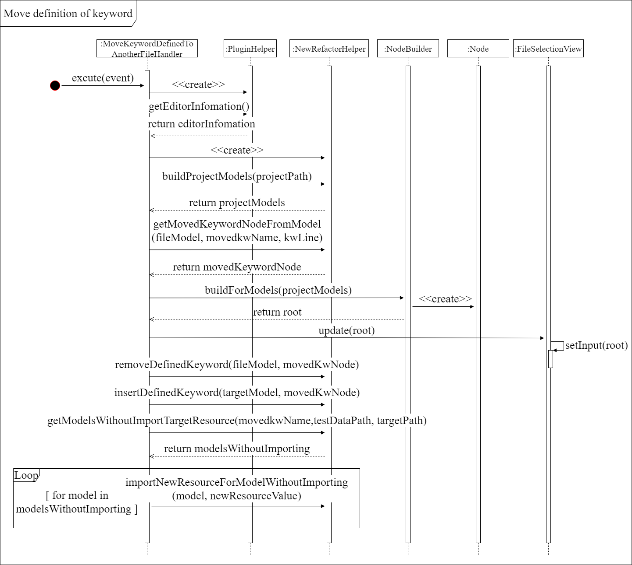
移動關鍵字宣告並引入所需測試資源

Slide 52
大綱
研究動機及目標
相關背景知識
延伸功能設計與實作
案例分析
結論與未來研究方向

Slide 53
案例分析
案例一:抽取測試腳本中的重複步驟成為新關鍵字並引入所需測試資源
案例二：移動測試資源中的關鍵字宣告並引入所需測試資源
比較使用兩種工具的時間差異

Slide 54
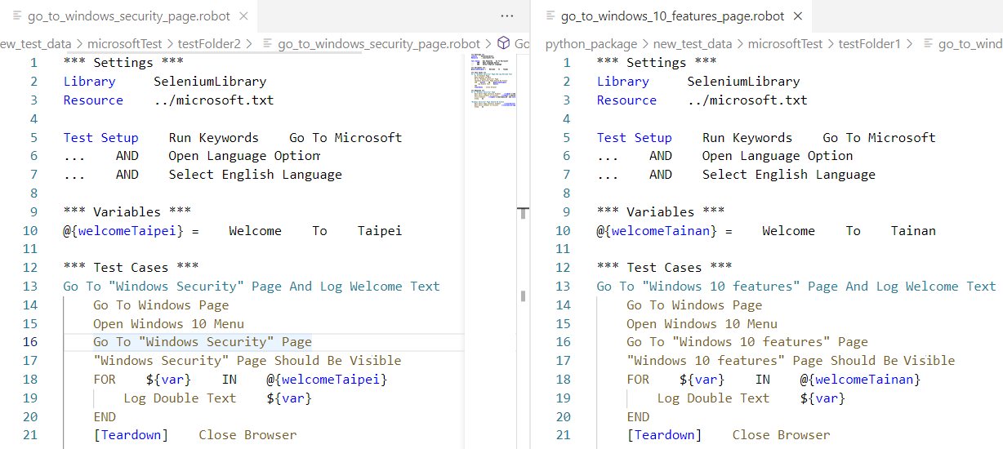
案例一:抽取測試腳本中的重複步驟成為新關鍵字並引入所需測試資源

Slide 55
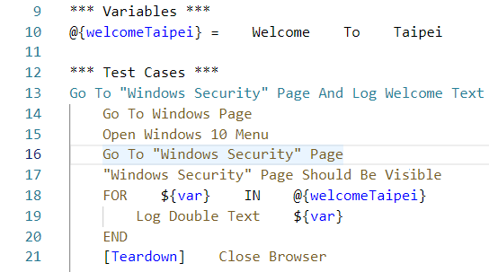
案例一:抽取測試腳本中的重複步驟成為新關鍵字並引入所需測試資源
關鍵字順序相同
參數數量相同
使用關鍵字名稱相同

Slide 56
案例一:抽取測試腳本中的重複步驟成為新關鍵字並引入所需測試資源

Slide 57
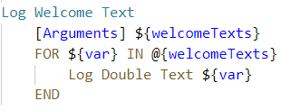
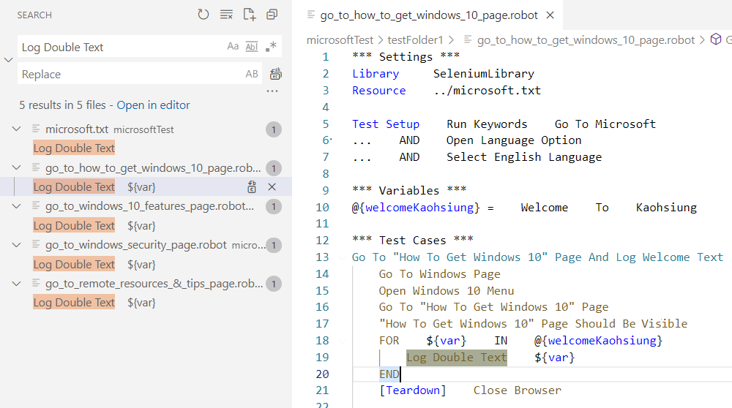
使用Visual Studio Code 搜尋取代工具
新關鍵字架構
搜尋重複步驟

Slide 58
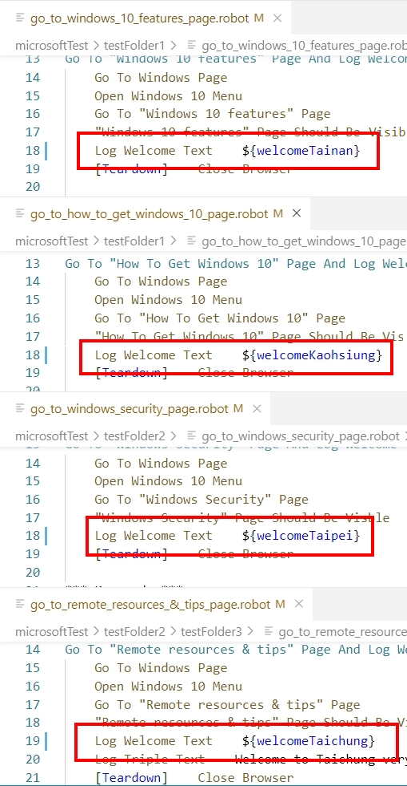
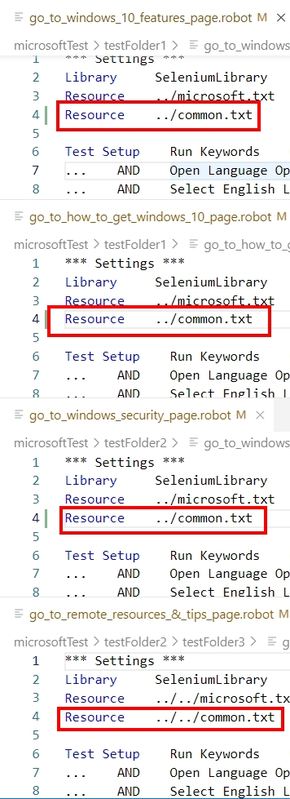
使用Visual Studio Code 搜尋取代工具

Slide 59
使用擴充後之RF Refactoring
抽取重複步驟成為新關鍵字

Slide 60
重構工具使用之比較
VSCode搜尋取代工具
花費較多時間
未引入新關鍵字所需測試資源之錯誤
 | 使用VSCode 重構花費之時間 | 發生錯誤 | 使用擴充後之RF Refactoring重構花費之時間 | 發生錯誤
測試人員1 | 06m02s | 有 | 03m24s | 無
測試人員2 | 05m12s | 有 | 04m20s | 無
測試人員3 | 07m31s | 無 | 04m20s | 無
測試人員4 | 06m20s | 無 | 04m59s | 無
測試人員5 | 06m29s | 有 | 06m07s | 無
平均時間 | 06m18s |  | 04m38s

Slide 61
重構工具使用之比較
擴充後之RF Refactoring
花費較少時間
沒發生測試資源沒被引入之錯誤
 | 使用VSCode 重構花費之時間 | 發生錯誤 | 使用擴充後之RF Refactoring重構花費之時間 | 發生錯誤
測試人員1 | 06m02s | 有 | 03m24s | 無
測試人員2 | 05m12s | 有 | 04m20s | 無
測試人員3 | 07m31s | 無 | 04m20s | 無
測試人員4 | 06m20s | 無 | 04m59s | 無
測試人員5 | 06m29s | 有 | 06m07s | 無
平均時間 | 06m18s |  | 04m38s

Slide 62
重構工具使用之比較
減少大約26.4%的重構時間
發生錯誤機率降低
 | 使用VSCode 重構花費之時間 | 發生錯誤 | 使用擴充後之RF Refactoring重構花費之時間 | 發生錯誤
測試人員1 | 06m02s | 有 | 03m24s | 無
測試人員2 | 05m12s | 有 | 04m20s | 無
測試人員3 | 07m31s | 無 | 04m20s | 無
測試人員4 | 06m20s | 無 | 04m59s | 無
測試人員5 | 06m29s | 有 | 06m07s | 無
平均時間 | 06m18s |  | 04m38s

Slide 63
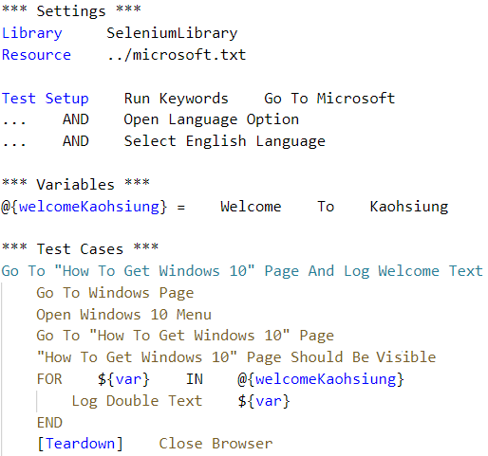
案例二：移動測試資源中的關鍵字宣告並引入所需測試資源
其他測試腳本需要使用相同關鍵字
需移動到共用測試資源
確保原先使用此關鍵字之測試腳本正常

Slide 64
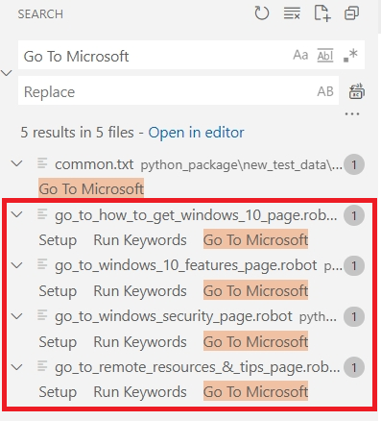
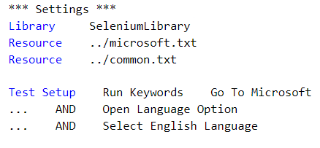
使用Visual Studio Code 搜尋取代工具
移動關鍵字宣告至共用測試資源
搜尋使用被移動之關鍵字的檔案

Slide 65
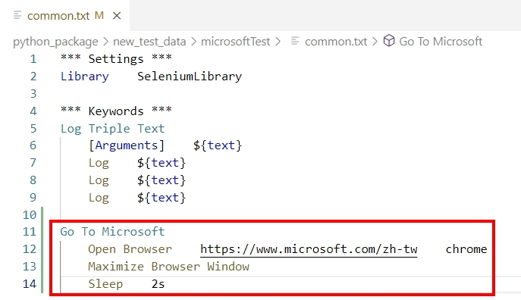
使用Visual Studio Code 搜尋取代工具

Slide 66
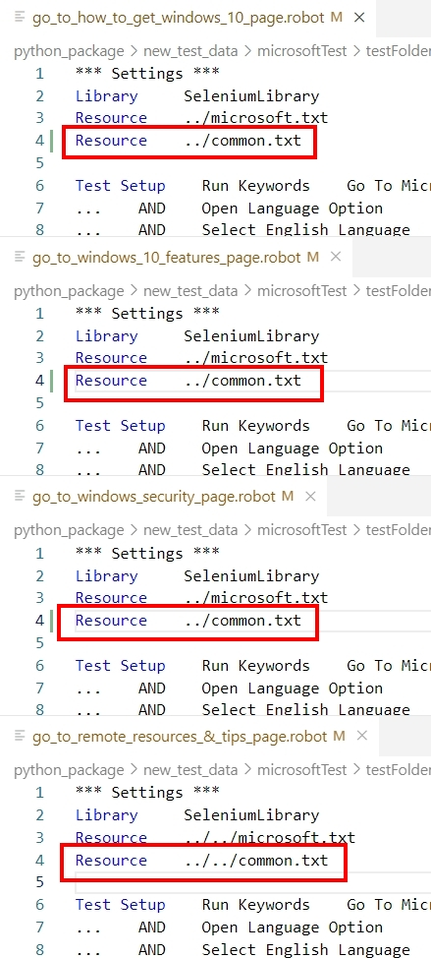
使用Visual Studio Code 搜尋取代工具

Slide 67
使用擴充後之RF Refactoring
移動關鍵字宣告

Slide 68
重構工具使用之比較
VSCode搜尋取代工具
花費較多時間
錯誤引入關鍵字所需測試資源之相對路徑
 | 使用VSCode 重構花費之時間 | 發生錯誤 | 使用擴充後之RF Refactoring重構花費之時間 | 發生錯誤
測試人員1 | 01m14s | 無 | 00m26s | 無
測試人員2 | 01m35s | 無 | 00m18s | 無
測試人員3 | 01m17s | 有 | 00m22s | 無
測試人員4 | 01m00s | 無 | 00m26s | 無
測試人員5 | 02m02s | 有 | 00m41s | 無
平均時間 | 01m25s |  | 00m26s

Slide 69
重構工具使用之比較
擴充後之RF Refactoring
花費較少時間
引入測試資源路徑皆為正確
 | 使用VSCode 重構花費之時間 | 發生錯誤 | 使用擴充後之RF Refactoring重構花費之時間 | 發生錯誤
測試人員1 | 01m14s | 無 | 00m26s | 無
測試人員2 | 01m35s | 無 | 00m18s | 無
測試人員3 | 01m17s | 有 | 00m22s | 無
測試人員4 | 01m00s | 無 | 00m26s | 無
測試人員5 | 02m02s | 有 | 00m41s | 無
平均時間 | 01m25s |  | 00m26s

Slide 70
重構工具使用之比較
減少大約69.4%的重構時間
發生錯誤機率降低
 | 使用VSCode 重構花費之時間 | 發生錯誤 | 使用擴充後之RF Refactoring重構花費之時間 | 發生錯誤
測試人員1 | 01m14s | 無 | 00m26s | 無
測試人員2 | 01m35s | 無 | 00m18s | 無
測試人員3 | 01m17s | 有 | 00m22s | 無
測試人員4 | 01m00s | 無 | 00m26s | 無
測試人員5 | 02m02s | 有 | 00m41s | 無
平均時間 | 01m25s |  | 00m26s

Slide 71
大綱
研究動機及目標
相關背景知識
延伸功能設計與實作
案例分析
結論與未來研究方向

Slide 72
結論
抽取重複步驟成為新關鍵字
確實搜尋到需以新關鍵字取代之重複步驟
移動關鍵字宣告
可為使用被移動關鍵字的測試檔案修正錯誤
使用擴充後之RF Refactoring重構
減少花費時間
避免人為錯漏

Slide 73
未來方向
提升重構之效能
提前解析測試專案
針對任何變更重新解析內容
重構方法之新增
提供更多元化之重構功能
結合其他工具
再次執行重構所影響之腳本以確認重構無誤

Slide 74
未來方向
可擴充之重構方法 | 重構方法之描述
抽取變數 | 搜尋出多個重複數值並建立新變數進行取代。
移動變數 | 移動變數宣告至其他測試資源中，並確保引入所需測試資源。
內聯化(Inline) 關鍵字 | 刪除關鍵字宣告並將使用其的參考以關鍵字的實作取代。
內聯化(Inline) 變數 | 刪除變數宣告並將使用其的參考以變數的實作取代。
重新命名測試檔案 | 重新命名測試檔案，且確保原先引入此檔案之資訊正確。

Slide 75
未來方向
提升重構之效能
提前解析測試專案
針對任何變更重新解析內容
重構方法之新增
提供更多元化之重構功能
結合其他工具
再次執行重構所影響之腳本以確認重構無誤

Slide 76
Q&A

